Slide 1
인공지능, 기계 학습, 심층 학습의 소개
김태형, 공학박사
mrtonnet@gmail.com
http://github.com/aimldl
2021-01-22 (금)
Zoom 미팅
Notes:
자막: KT와 상관없이 개인자격으로 왔음을 밝힙니다
4차산업혁명 대비 전문가 릴레이 특강
TODO
결론을 첫 슬라이드에 넣는다.
ML Approaches의 슬라이드 삽입
DL 소개 슬라이드 업데이트
NLP 소개 슬라이드 업데이트
기타 분야 소개 슬라이드 추가
‹#›

Slide 2
인공지능, 기계 학습, 심층 학습의 소개
Artificial Intelligence (AI), 인공지능
Machine Learning (ML), 머신 러닝/기계 학습
Deep Learning (DL), 딥러닝/심층 학습
딥러닝은 머신러닝 알고리즘 중 인공신경망 (Artificial Neural Networks)을 쓰는 방식
머신러닝이라고 하면 딥러닝을 포함
Notes:
정의, 용어, 주요 역사, 응용분야, 이론/실기 🡪 관련 학과 수업
슬라이드 60장
l 인공지능의 기본 개념과 발전 방향
l 국내외 다양한 기업의 인공지능 적용사례
l 인공지능 직무 수행을 위한 필요 전공/자격 등
l 인공지능(AI) 전문가가 되기 위한 준비 및 태도
“인공지능 전문가 직무의 이해”라는 주제에는 3개의 키워드가 있습니다.
인공지능, 직무, 전문가. 각 키워드를 3개 파트에 나누어,
첫째 인공지능의 소개, 둘째 인공지능 직무, 셋째, 인공지능 전문가의 직무 혹은 커리어에 대해 알아봅니다.
첫 번째 주제인 인공지능의 소개를 들으시면, 인공지능에 대한 기본 개념, 발전방향, 및 적용 사례를 이해하실 수 있습니다.
그리고 “인공지능 직무의 이해”에서는 직무 수행에 필요한 전공 혹은 자격 등에 대해 채용 관점에서 알아보겠습니다.
마지막으로 “인공지능 전문가의 직무”에서는 저의 커리어 포트폴리오를 간략히 소개드리겠습니다.
‹#›

Slide 3
Artificial Intelligence (AI)
컴퓨터로 (인간) 뇌의 기능 중 특히 지능을 요하는 것을 수행하는 것
운전
보행
언어 (외국어)
오감
지식
미각
시각
사물 인식
게임
촉각
후각
청각
체스
바둑
추천
언어 이해
발화
뇌가 수행하는 기능
지능을 요하는 능력
Notes:
‹#›

Slide 4
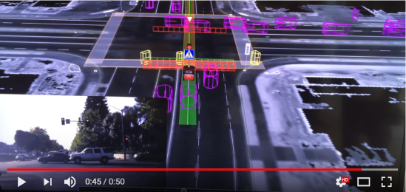
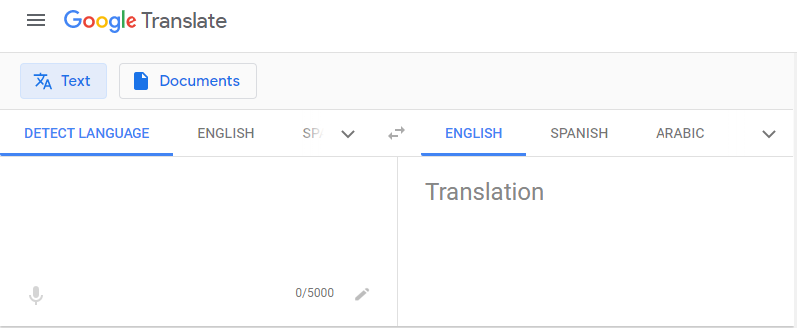
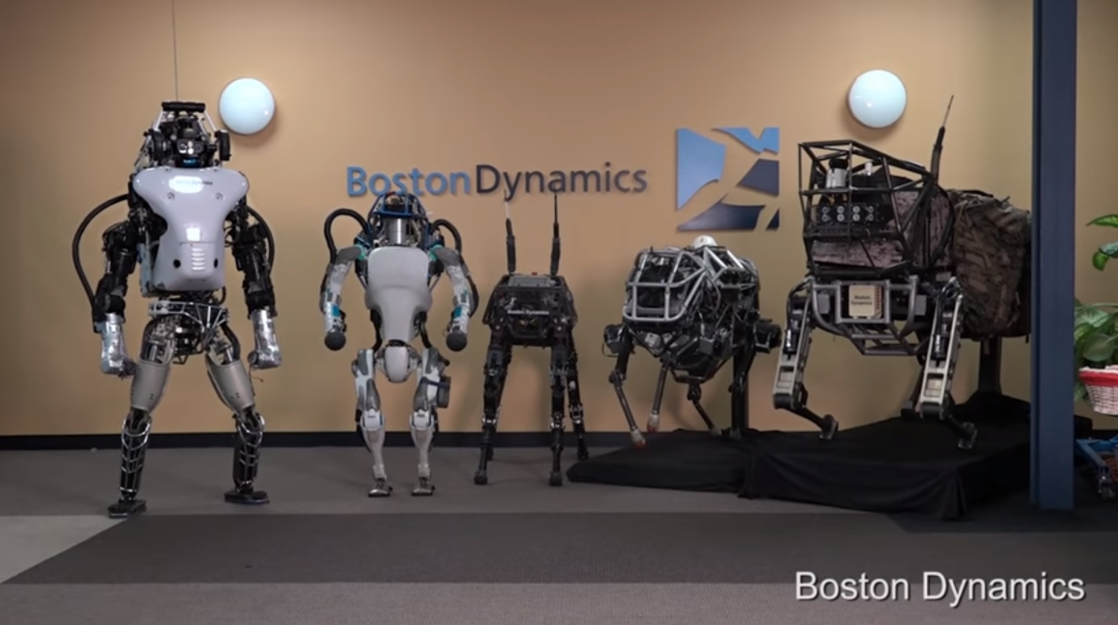

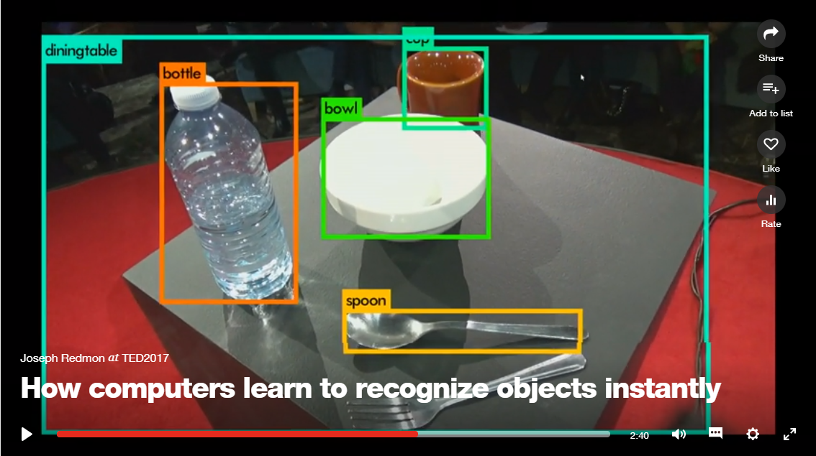
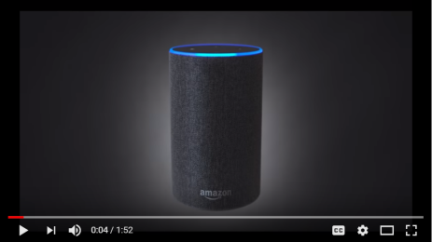
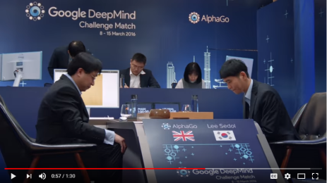
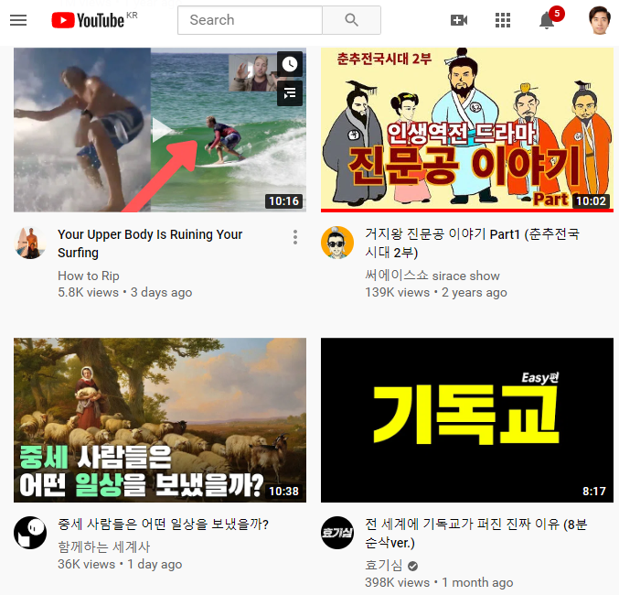
Artificial Intelligence-Machine Learning Applications
Autonomous Driving
Neural Machine Translation
Robotics
How Google self-driving car sees a road [0:50]
Q&A System
Atlas, The Next Generation [2:41]
Computer Vision
Speech Recognition/Synthesis +Natural Language Processing
Computer Go
Watson and the Jeopardy! Challenge [3:45]
Recommender Systems
How computers learn to recognize objects instantly,Joseph Redmon [7:37]
All-New Amazon Echo [1:52]
AlphaGo Official Trailer [1:30]

Slide 5
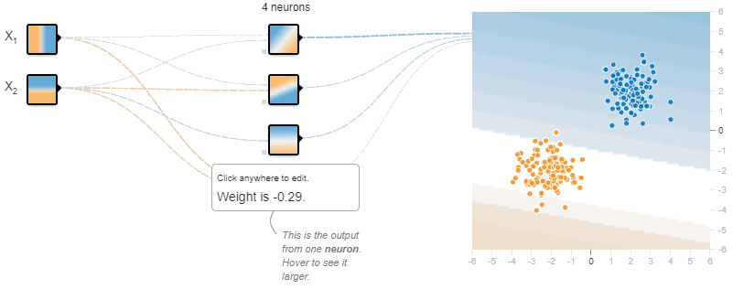
Machine Learning (ML)
많은 데이터에서 입출력 관계를 학습하는 컴퓨터 프로그래밍 방식
입력
f(X)
출력
예측
목표
X
^
Y
Y
Reminder: 딥러닝은 머신러닝에 포함
Src: http://playground.tensorflow.org
Notes:
Formal definition
Tom M. Mitchell
• A computer program is said to learn from experience E with respect to some class of tasks T and performance measure P if its performance at tasks in T, as measured by P, improves with experience E.
What is learning?
‹#›

Slide 6
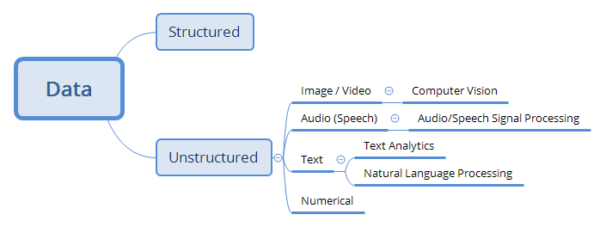
Data for Machine Learning
많은 데이터에서 입출력 관계를 학습하는 컴퓨터 프로그래밍 방식
머신 러닝 모델의 학습을 위해서 정제된 많은 데이터가 반드시 필요합니다.

Slide 7
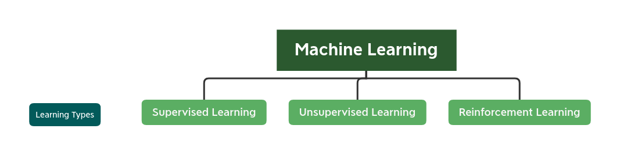
(Machine) Learning Types
Develop predictive model(s) from input and target data
(Task-driven)
Group and interpret data only from input data
(Data-driven)
Learn from the interactions with the environment
(Learn from mistakes and successes)
Notes:
Biological Neuro
The human brain purportedly contains 100 billion neurons and 10× more glial cells.
n = Brain’s Processing Unit
Biological neuron inspired the birth of artificial neuron.
‹#›

Slide 8
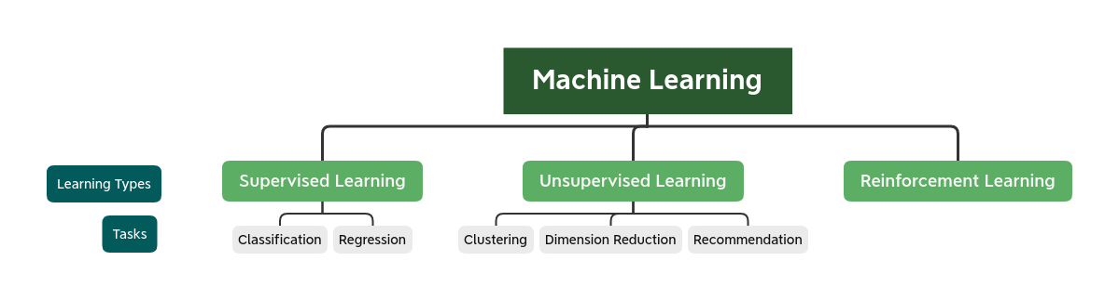
Tasks in Machine Learning
(시간 상) 상업적으로 성공적인 사례가 많은 Supervised learning을 소개
Notes:
https://medium.com/technology-nineleaps/popular-machine-learning-algorithms-a574e3835ebb
‹#›

Slide 9
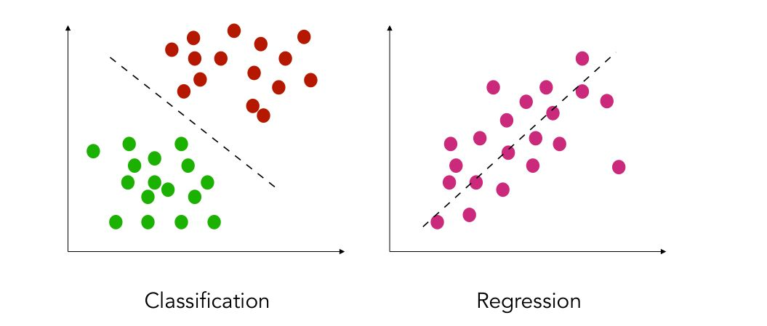
Supervised Learning Tasks/Problems
Regression, 회귀
(Curve fitting)
Classification, 분류
하나의 원/점은 하나의 데이터를 의미합니다.
용어: Dataset, 데이터의 집합
Src: The basis of Machine Learning, Maël Fabien
Notes:
Biological Neuro
The human brain purportedly contains 100 billion neurons and 10× more glial cells.
n = Brain’s Processing Unit
Biological neuron inspired the birth of artificial neuron.
‹#›

Slide 10
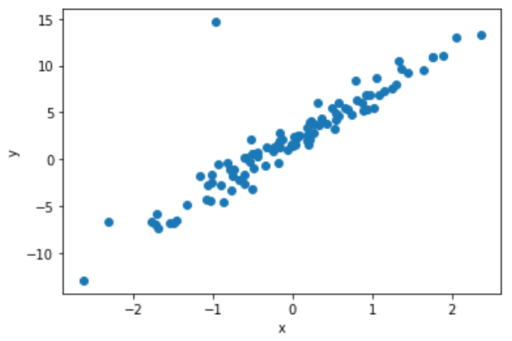
Regression Problem (Curve Fitting Problem)
Q: 어떻게 선을 그리면 Dataset을 잘 나타낼 수 있을까요?
①번
②번
③번
Y=1x+0
Y=3x-5
Y=5.6x-13
a, b
예를 들어 설명
Y=ax+b의 파라미터인 a, b를 변경하면서, 오차가 적은 것을 선택
Src: Unsupervised Learning, deepai.org
Notes:
Biological Neuro
The human brain purportedly contains 100 billion neurons and 10× more glial cells.
n = Brain’s Processing Unit
Biological neuron inspired the birth of artificial neuron.
‹#›

Slide 11
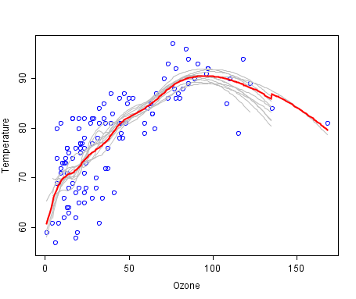
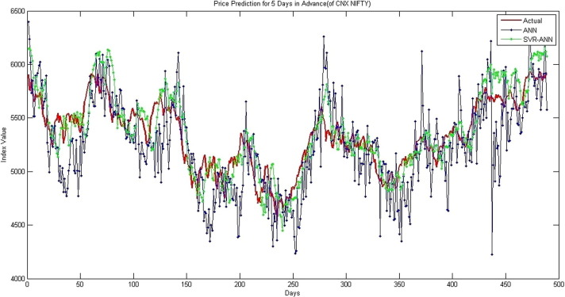
Other Examples of Regression
여러 가지 형태의 Dataset에 대해 Non-linear Function Approximation이 가능
Src: A Tour of Machine Learning Algorithms
Src: Predicting stock market index using fusion of machine learning techniques, Patel et.al. 2015
Notes:
Biological Neuro
The human brain purportedly contains 100 billion neurons and 10× more glial cells.
n = Brain’s Processing Unit
Biological neuron inspired the birth of artificial neuron.
‹#›

Slide 12
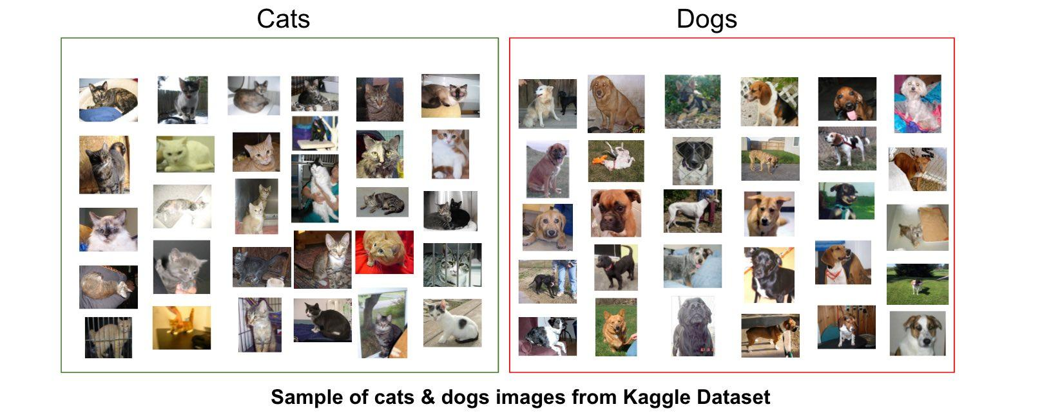
Classification of Dataset
Classification, 분류
Q: 이 Dataset을 어떻게 분류할까요?
Decision
Boundary,
결정 경계
Class 2
Class 2
= dog
Decision
Boundary
Class 1
Class 1
= cat
Src: The basis of Machine Learning, Maël Fabien
Src: Kaggle, Cat & Dog dataset
Notes:
Biological Neuro
The human brain purportedly contains 100 billion neurons and 10× more glial cells.
n = Brain’s Processing Unit
Biological neuron inspired the birth of artificial neuron.
‹#›

Slide 13
Classification of Two Different Datasets
각 데이터는 결정경계를 기준으로 분류됨
Q: 이런 Dataset은 어떻게 분류할까요?
Class 2
Decision
Boundary
= dog
Decision
Boundary
Class 1 (cat)
Class 2 (dog)
Class 1
용어: (머신 러닝) 모델
= cat
Src: Kaggle, Cat & Dog dataset
Notes:
Biological Neuro
The human brain purportedly contains 100 billion neurons and 10× more glial cells.
n = Brain’s Processing Unit
Biological neuron inspired the birth of artificial neuron.
‹#›

Slide 14
What if?
Q: Dataset에 맞지 않는 (결정경계를 가지는 머신 러닝) 모델을 쓰면 어떻게 될까?
Class 2
(dog)
Decision
Boundary
Decision
Boundary
Error, 오류 발생
Error
Class 1 (cat)
Class 2 (dog)
Class 1
(cat)
A: 정확도가 떨어짐
Src: Kaggle, Cat & Dog dataset
Notes:
Biological Neuro
The human brain purportedly contains 100 billion neurons and 10× more glial cells.
n = Brain’s Processing Unit
Biological neuron inspired the birth of artificial neuron.
‹#›

Slide 15
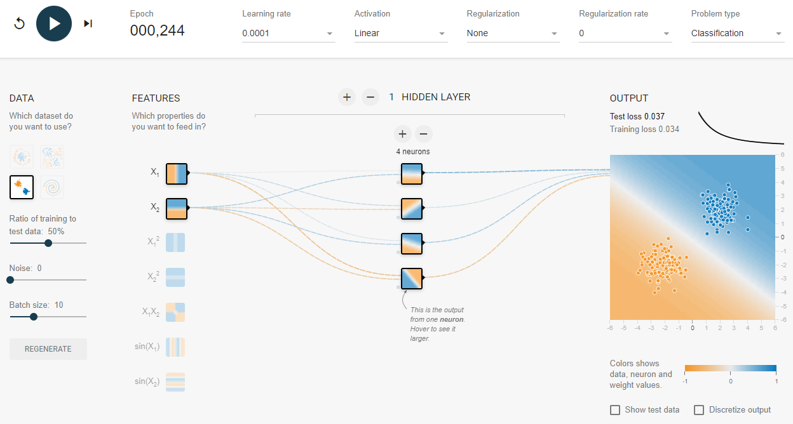
Demo: Binary Classification with Basic Classifier
Src: http://playground.tensorflow.org
Notes:
http://playground.tensorflow.org/#activation=linear&batchSize=10&dataset=gauss&regDataset=reg-plane&learningRate=0.0001&regularizationRate=0&noise=0&networkShape=4&seed=0.27433&showTestData=false&discretize=false&percTrainData=50&x=true&y=true&xTimesY=false&xSquared=false&ySquared=false&cosX=false&sinX=false&cosY=false&sinY=false&collectStats=false&problem=classification&initZero=false&hideText=false
‹#›

Slide 16
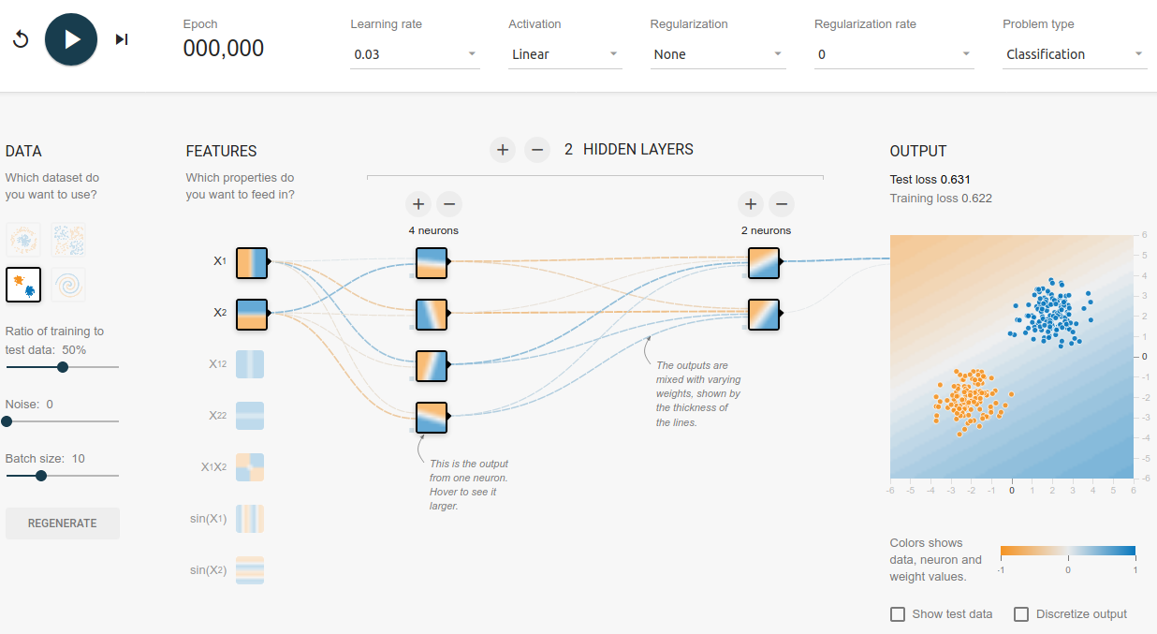
실습: Binary Classification with Basic Classifiers
http://playground.tensorflow.org
에 접속해서 실습해보시길 권장합니다.
(시간 상) 설명은 Skip합니다.
Steps
1. 좌측에서 DATA를 선택합니다 그림 위에 마우스 커서를 올리면 이름이 보입니다 2. 상단의 메뉴에서 Activation을 선택합니다 3. 상단 메뉴의 재생버튼을 눌러서 학습을 시작합니다 4. 우측 OUTPUT의 그래프에 생긴 변화를 관찰합니다 5. (일시)정지 버튼을 눌러서 학습을 종료합니다 6. 색이 다른 데이터의 분류가 잘 됐는지 확인합니다
 | Case 1 | Case 2 | Case 3 | Case 4
DATA | Gaussian | Circle | Gaussian | Circle
Activation | Linear | Linear | Sigmoid | Sigmoid
분류의 성공 여부?

Slide 17
Supervised Learning Tasks/Problems
Regression, 회귀
(Curve fitting)
Classification, 분류
Dataset를 잘 나타내도록
Function Approximation
(Curve Fitting)
Dataset을 구분하는 기준인
Decision Boundary에 맞게
Curve Fitting
Src: The basis of Machine Learning, Maël Fabien
Notes:
Biological Neuro
The human brain purportedly contains 100 billion neurons and 10× more glial cells.
n = Brain’s Processing Unit
Biological neuron inspired the birth of artificial neuron.
‹#›

Slide 18
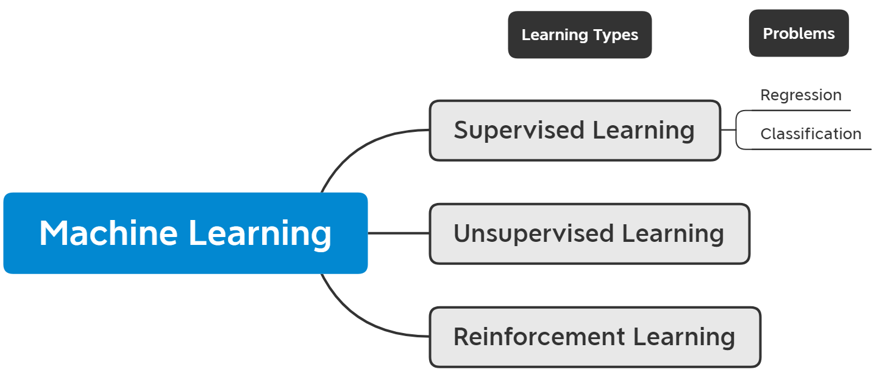
Summary
Artificial Intelligence (AI)
Machine Learning (ML)
Deep Learning (DL)
Notes:
‹#›

Slide 19
감사합니다
Notes:
‹#›

